Slide 1
프로젝트 기획안
머신러닝을 활용한 상품 리뷰 요약 및 추천,분석 서비스
서비스 산업 데이터를 활용한 빅데이터 분석 실무
1,000,000,000,000
김기쁨 조용일 오한샘 최진형
Notes:
안녕하세요 멀티캠퍼스 2022년 하반기 최종프로젝트 1조 프로젝트 기획안 발표를 시작하겠습니다.
(2초 정도 쉬고)
팀원으로는 김기쁨 조용일 오한샘 최진형 4명으로 이루어져 있습니다.

Slide 2
목차
프로젝트 주제 및 내용
팀원간 역할 분담 및 일정
프로젝트 수행 방향
01
02
03
서비스 산업 데이터를 활용한 빅데이터 분석 실무
Notes:
먼저 목차에 대해 설명드리면 첫 번째로 프로젝트 주제 및 내용, 두 번째로는 팀원간 역할 분담 및 일정, 마지막으로는 프로젝트 수행 방향에 대해 설명드리고자 합니다.

Slide 3
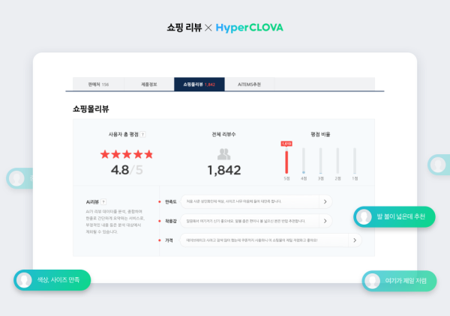
프로젝트 주제 및 내용
머신러닝을 활용한 상품 리뷰 요약 및 추천,분석 서비스
○ 온라인 쇼핑몰에서 상품 구매시 불필요하게 많은 리뷰를 일목요연하게 요약하여 소비자에게 편리함을 제공합니다.
○ 리뷰의 성향을 알려주고 해당 상품과 관련된 상품을 추천해줍니다.
○ 해당 상품 리뷰의 평점을 예측해줍니다.
서비스 산업 데이터를 활용한 빅데이터 분석 실무
Notes:
첫 째로 프로젝트 주제 및 내용입니다.
저희는 머신러닝을 활용한 상품 리뷰 요약 및 추천,분석 서비스를 제공할 예정입니다.,
이 서비스는 온라인 쇼핑몰에서 상품 구매시 불필요하게 많은 리뷰를 일목요연하게 요약하여 소비자에게 편리함을 제공합니다.
또한 리뷰의 성향을 알려주고 해당 상품과 관련된 상품을 추천해줍니다.
그리고 해당 상품 리뷰의 평점을 예측해줄 수 있습니다.
하단부의 그림은 네이버의 AI 하이퍼클로바 시스템이 쇼핑 리뷰를 한 줄 요약한 내용을 보여주고 있습니다..
이 그림은 저희가 추진하고자 하는 프로젝트의 결과물을 단적 예시로 들고자 참고자료로 가져왔으며 쇼핑몰 리뷰가 간단히 요약되어서 나오는 것을 확인하실 수 있습니다.
저희는 리뷰 요약 뿐만 아니라 리뷰의 감정을 분석하여 선호도를 도출해내거나 평점을 예측하는 등의 효율적인 서비스를 제공할 예정입니다.

Slide 4






역할 분담
최진형
김기쁨
조용일
오한샘
하루 일정 관리 및 결산 확인
필요 데이터셋 탐색 및 데이터 시각화
모델링 방식 서칭
프로젝트 구조 정리 및 피드백
서비스 산업 데이터를 활용한 빅데이터 분석 실무
Notes:
다음으로 역할 분담에 대한 내용입니다.

Slide 5
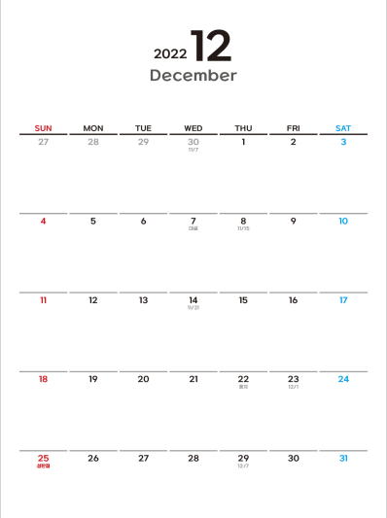
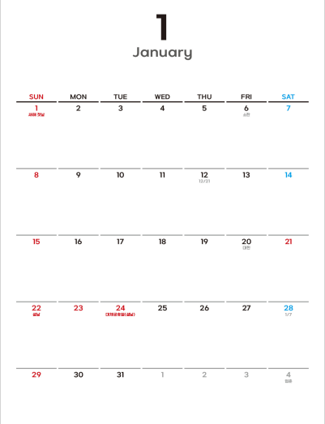






일정
시각화
시각화
서비스 산업 데이터를 활용한 빅데이터 분석 실무
피드백
주제 선정
발표 준비
데이터 수집, 전처리
발표!
Notes:
다음으로, 일정에 관한 내용입니다.
저희는 총 5가지 과정으로 크게 분배하였으며
첫째로 주제선정 둘째로 데이터수집 및 전처리 셋째로 시각화 넷째로 결과물 피드백 , 마지막으로 발표준비 및 발표 로 나누었습니다.

Slide 6
수행방법
상품 리뷰 데이터 수집(키워드 모델 구성을 위한 데이터set)
수집된 데이터로 키워드 분류 모델 생성
특정 사이트 크롤링 통한 input 데이터 수집
수집된 데이터를 완성된 모델에 기입
모델을 통해 수집된 키워드로 리뷰 요약 및 리뷰 감정 분석
평점 예측 기능 구현
홈페이지 시각화를 통해 서비스 제공
로그인 기능 설계
프로그램 시행 및 오류 피드백
Notes:
수행방법은 다음과 같습니다
(읽기)

Slide 7




도구
서비스 산업 데이터를 활용한 빅데이터 분석 실무
Notes:
이번 프로젝트에 사용할 도구는 다음과 같습니다.

Slide 8
감사합니다
서비스 산업 데이터를 활용한 빅데이터 분석 실무
1,000,000,000,000
김기쁨 조용일 오한샘 최진형

